Slide 1

PÓS-TECH
|
FIAP
TECH CHALLENGE • FASE 1
Olist Marketplace
Crescimento, riscos e oportunidades
Relatório executivo baseado no Brazilian E-Commerce Public Dataset com diagnósticos para acionistas e investidores.
APRESENTADO POR
Grupo 26 Tech Challenge • Data Analytics

Slide 2
VISÃO GERAL
3 Perguntas Norteadoras de Negócio
Percurso da Apresentação →
01
02
03
TRILHA 1
TRILHA 2
TRILHA 3
Dependência dos Top Sellers
Escala de Receita & Sazonalidade
Demanda Regional
& Ticket Médio
Concentração de vendas em poucos parceiros e riscos para a estabilidade do ecossistema.
Variações regionais de demanda por categoria e otimização logística dos vendedores.
Trajetória mensal do faturamento total e resiliência pós-picos promocionais.

Slide 3

PRÓXIMA ANÁLISE →
01
Dependência dos
Top Sellers
Pergunta de Negócio
  Qual é o grau de dependência da receita total em relação ao top sellers e de que forma a distribuição de faturamento entre os vendedores impacta a resiliência e os riscos do ecossistema?
Concentração, riscos e
resiliência do ecossistema

Slide 4

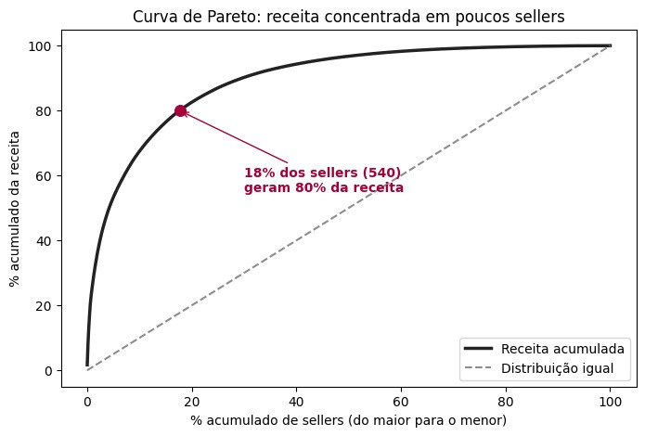
TRILHA 01 I
A CURVA DE PARETO
  Curva de pareto confirma receita concentrada;
  129 vendedores (4,2%) respondem por metade da receita e 540 (17,7%) chegam a 80%.

Slide 5
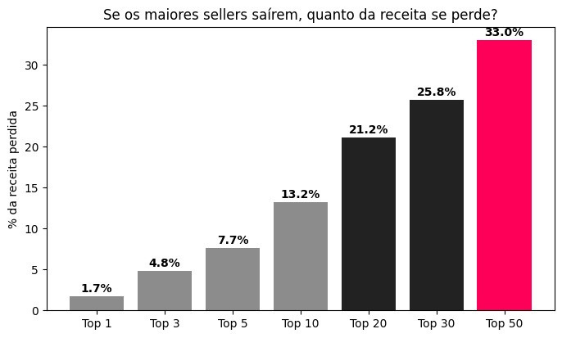
TRILHA 01
teste de stresse
  Risco real para o ecossistema seria uma saída em bloco;
  Saída do top 50, 33% de toda a receita seria perdida.

Slide 6
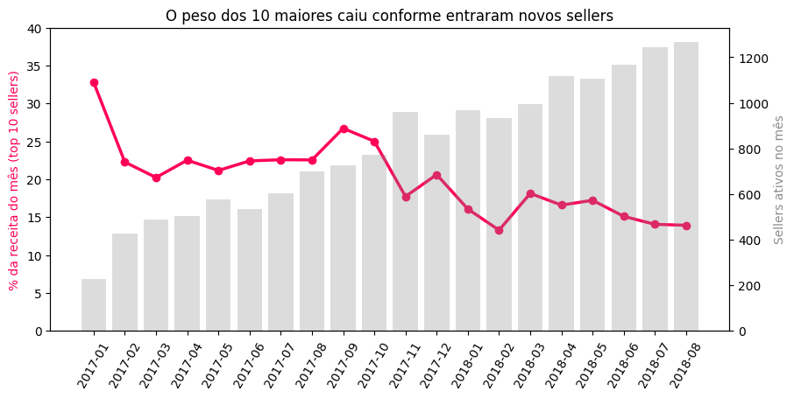
TRILHA 01 • BLOCO II
Concentração do top10 ao longo do tempo
  Concentração de receita diminuiu 33% em jan/2017 para 14% em ago/2018;
  Lojistas aumentaram de 226 para 1.266;
  índice de Gini = 0,79, 0 = igualdade total, 1 = concentração total.

Slide 7
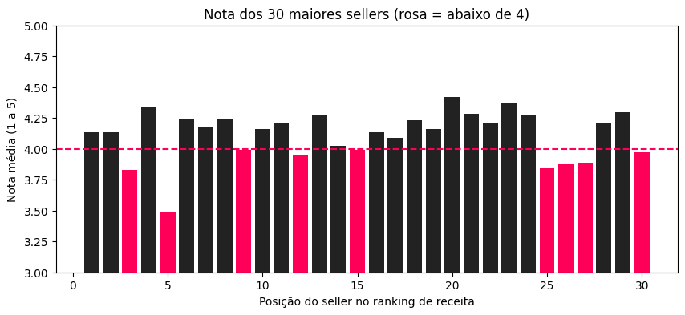
TRILHA 01
Avaliação dos top 30 sellers
  9 vendedores têm notas inferiores a 4, em que um deles a nota é de 3,49;
  Os maiores vendedores carregam a reputação dos market places.

Slide 8
TRILHA 01
Conclusão
Ecosistema não concentrado, mas desigual
Não temos risco de ponto único de falha
Precisamos tomar cuidado com a qualidade dos grandes players
  O ecossistema tem sua receita concentrada em um pequeno grupo, mas ainda sim é diversificado quando tratamos de cada indivíduo já que há muitos vendedores.
  Nenhum vendor sozinho põe a receita em risco, o que reduz o risco de “ponto único de falha”.
  Importante observar a qualidade dos grandes vendedores, pois carregam a reputação do marketplace.

Slide 9
PRÓXIMA ANÁLISE →
02
Escala de Receita
& Sazonalidade
Pergunta de Negócio
"Como a evolução mensal da receita e a trajetória do faturamento total refletem a escala de crescimento do marketplace, e de que forma os picos sazonais influenciam a estabilidade do negócio?"
Crescimento, riscos e
oportunidades

Slide 10
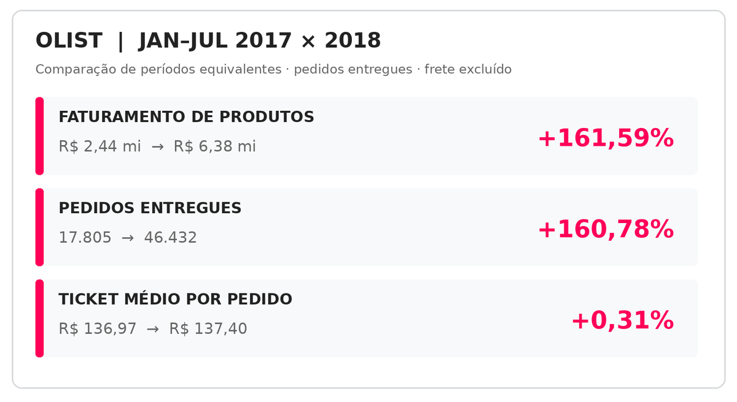
TRILHA 02
ESCALA DA RECEITA E SAZONALIDADE
  De janeiro a julho, o faturamento cresceu 161,59%, acompanhado pelo aumento de 160,78% nos pedidos entregues.
  O ticket médio avançou apenas 0,31%. Portanto, o ganho de escala veio principalmente da quantidade de compras.
  RECORTE: comparação de 2017 e 2018, sem frete.

Slide 11
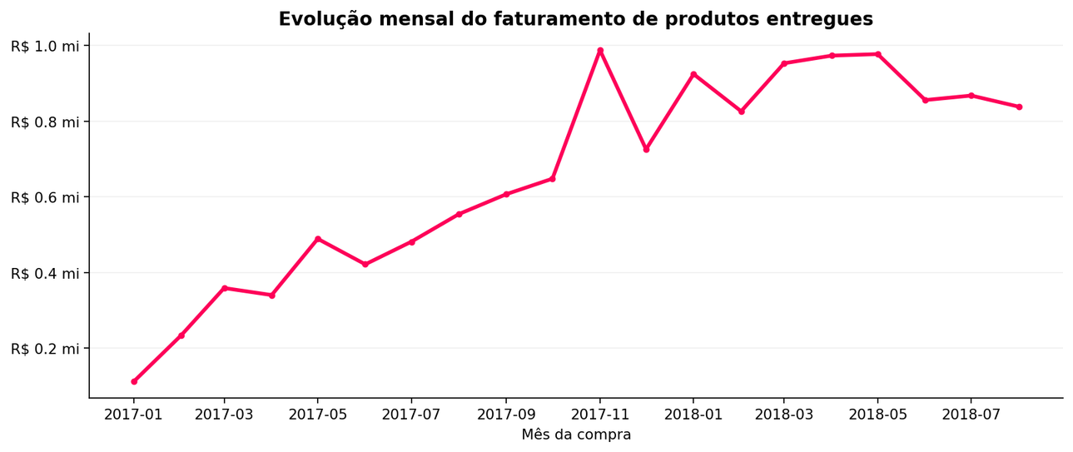
TRILHA 02
EVOLUÇÃO MENSAL DO FATURAMENTO
  O faturamento saiu de R$ 111,8 mil em jan/2017 e atingiu R$ 987,8 mil em nov/2017. Em 2018, a operação alcançou patamares mensais mais elevados.
  O crescimento de escala veio acompanhado por oscilações de demanda.
  Ago/2018 tem cobertura incompleta de entregas.

Slide 12
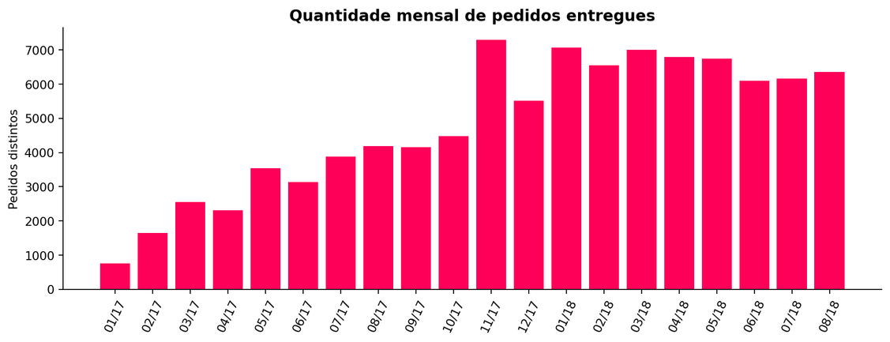
TRILHA 02
QUANTIDADE DE PEDIDOS ENTREGUES
  Foram 17.805 pedidos entregues entre jan–jul/2017 e 46.432 no mesmo período de 2018, aumento de 160,78%.
  Esse ritmo ficou muito próximo dos 161,59% de crescimento do faturamento.
  O aumento da quantidade de pedidos foi o principal motor da expansão.

Slide 13
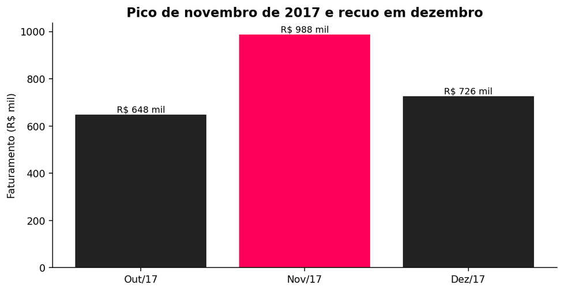
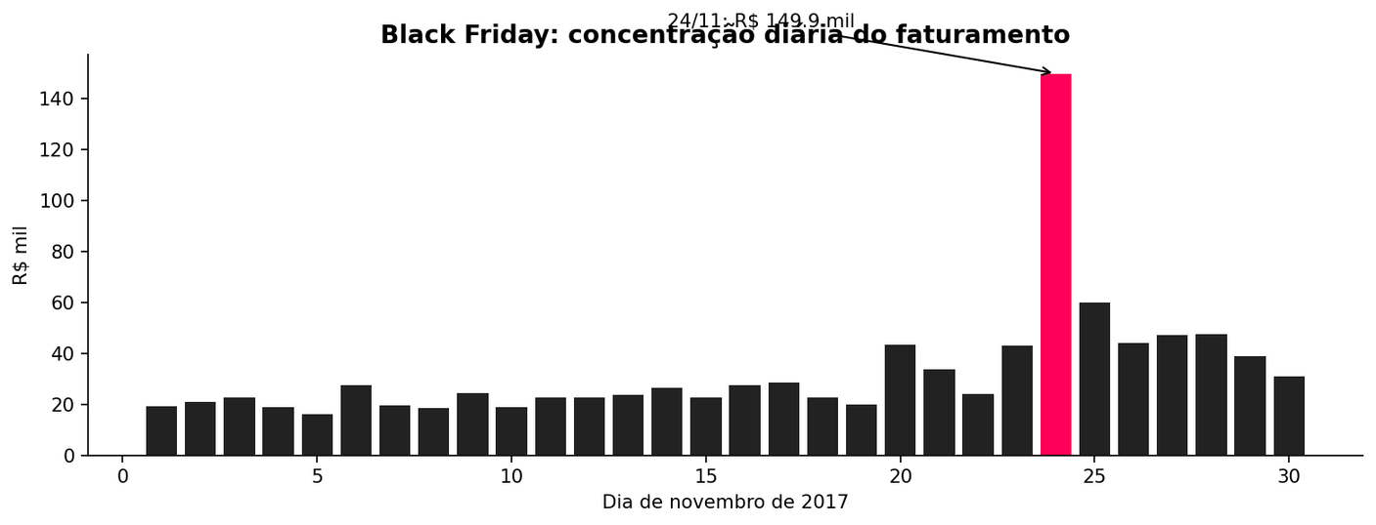
TRILHA 02I
O PICO DE NOVEMBRO DE 2017
  ÚLTIMO TRIMESTRE: Outubro/2017 somou R$ 648,2 mil; novembro alcançou R$ 987,8 mil; dezembro caiu para R$ 726,0 mil.
  Houve um salto expressivo seguido de retração, compatível com demanda promocional concentrada.
  O pico não demonstra aumento permanente do faturamento.
  BLACK FRIDAY: Em 24/11/2017, foram R$ 149,9 mil em produtos e 1.147 pedidos entregues. A data concentrou 15,18% do faturamento de novembro.
  O dia apresentou volume excepcional diante dos demais dias do mês.
  Planejar estoque, atendimento e entregas para picos promocionais.

Slide 14
TRILHA 02
Conclusão
Crescimento expressivo do faturamento
Crescimento impulsionado pelo volume de pedidos
Sazonalidade e oscilações no faturamento
  Entre janeiro e julho de 2017 e 2018, o faturamento cresceu 161,59%, demonstrando uma forte expansão do marketplace.
  A quantidade de pedidos aumentou 160,78%, enquanto o valor médio por compra avançou apenas 0,31%, evidenciando que o volume de vendas foi o principal motor do crescimento.
  Novembro de 2017 registrou alta de 52,4%, seguida de queda de 26,5% em dezembro, demonstrando a influência dos períodos promocionais e a necessidade de maior estabilidade.

Slide 15
PRÓXIMA ANÁLISE →
03
Demanda Regional &
Ticket Médio
Pergunta de Negócio
"De que forma a variação na demanda por categorias entre macrorregiões impacta a composição da receita, e como a distribuição geográfica dos sellers pode ser otimizada para atender preferências locais e alavancar o ticket médio?"
Variações regionais e
otimização logística

Slide 16
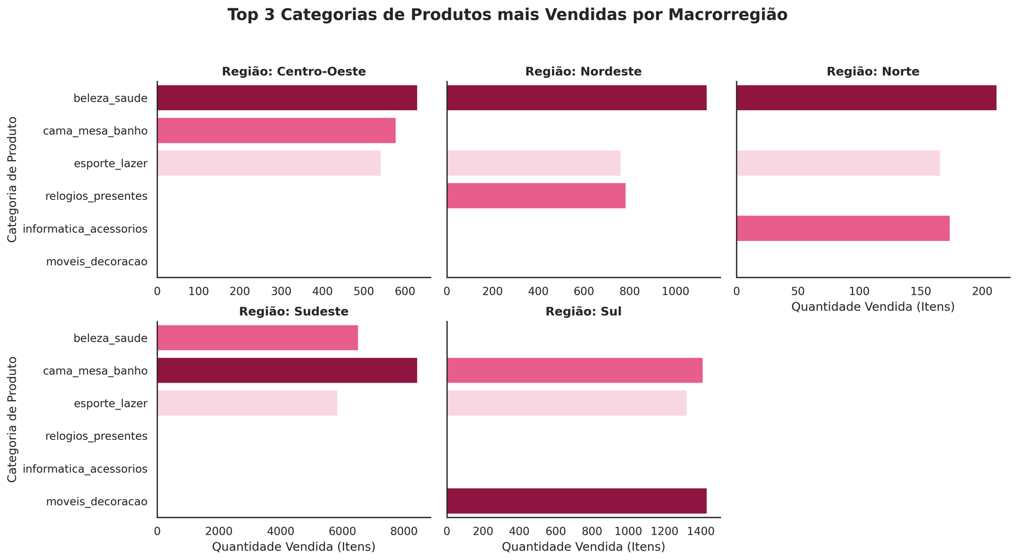
TRILHA 03
Top 3 Categorias por Macrorregião
Categorias líderes em volume por região
Principais categorias:
  Beleza e saúde
  Cama, mesa e banho
  Moveis e decoração
  Esporte e lazer
  Informática
Análise:
  Sudeste lidera em volume absoluto;
  Norte e Centro-Oeste concentram-se em menos categorias com variações de ordem.

Slide 17
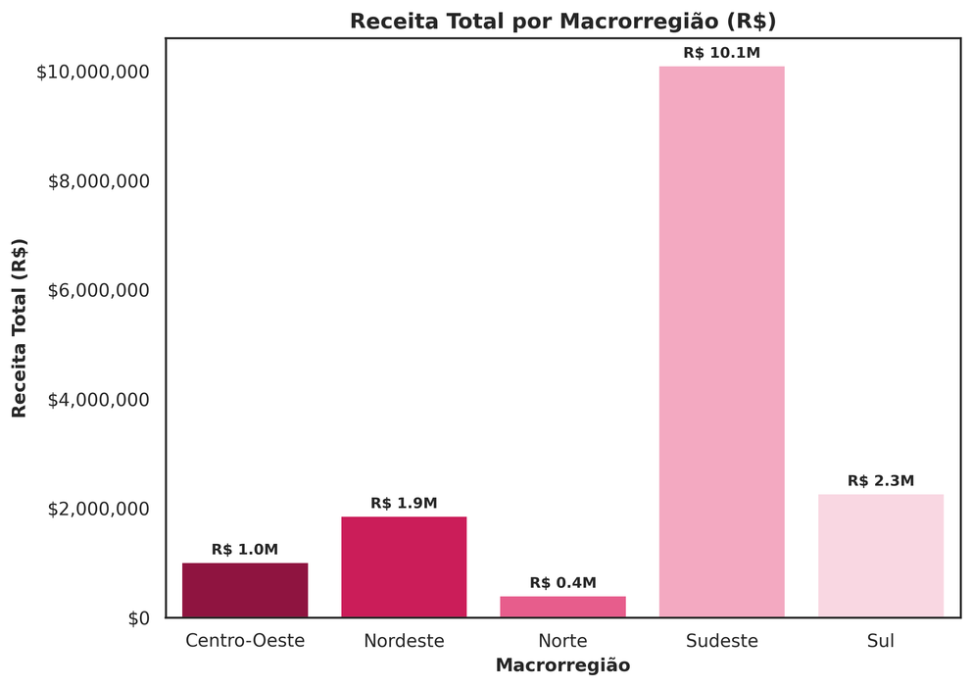
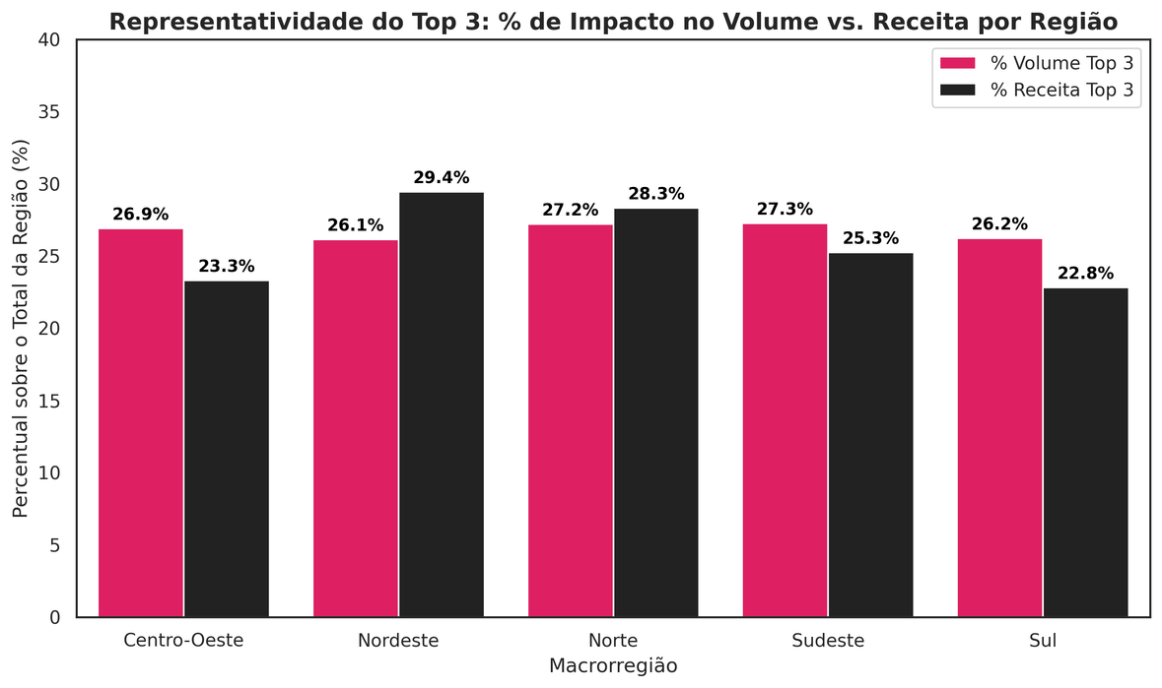
TRILHA 03
Receita Total por Macrorregião (R$) &
Representatividade do Top 3 (Volume vs. Receita)
Dados:
  Sudeste: R$ 10,1M
  Sul: R$ 2,3M
  Nordeste: R$ 1,9M
  Centro-Oeste: R$ 1,0M
  Norte: R$ 0,4M
Análise:
  Forte concentração econômica no Sudeste
  Demais regiões com participação menor
Análise:
  Volume Absoluto: Liderança do Sudeste impulsionada por categorias de grande apelo.
  Perfil de Consumo: Menor volume no N e CO, concentrado em menos categorias.
  Comportamento Regional: Alta variação na ordem de prioridade de compra por região.

Slide 18
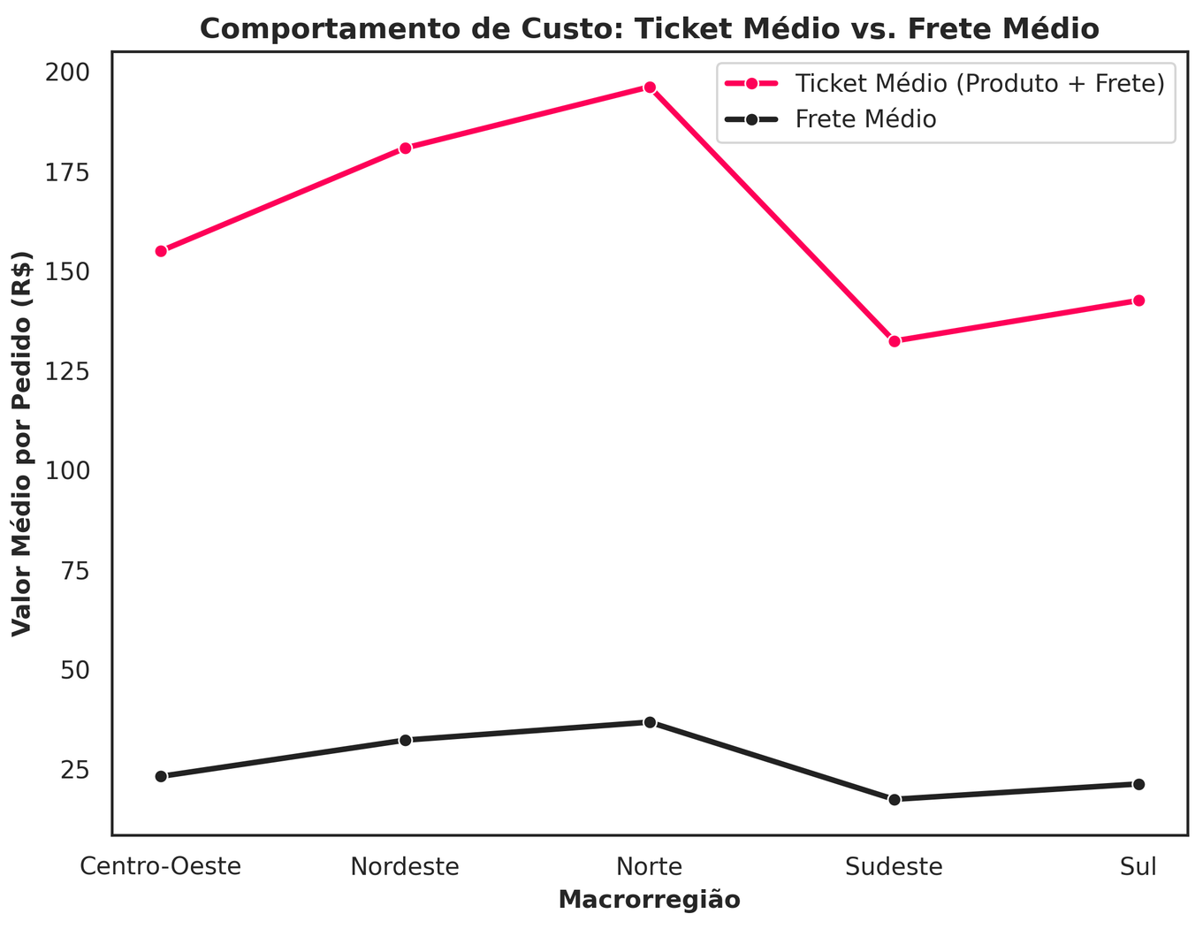
TRILHA 03
Ticket Médio vs. Frete Médio
categorias líderes em volume por região
Ticket médio e frete médio por região
Dados:
  Norte: ticket médio próximo de R$ 200 (mais elevado)
  Sul: patamar elevado
  Frete cresce acentuadamente em direção às regiões mais distantes dos centros de distribuição
Análise:
  Ticket elevado no Norte é impulsionado pelo custo logístico, não pelo valor real do produto
  Frete alto penaliza o consumidor e afeta competitividade de preço

Slide 19
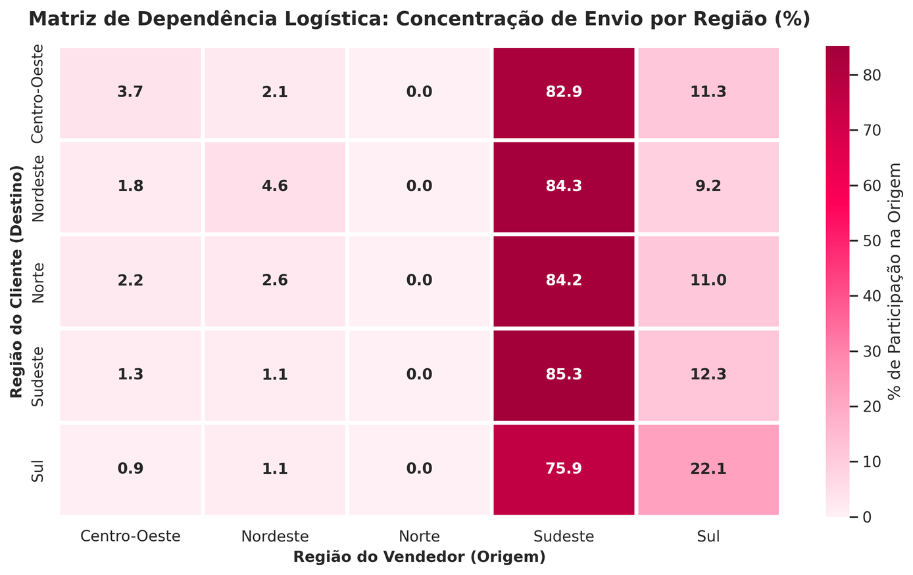
TRILHA 03
Matriz de Dependência Logística
Mapa de calor cruzando região do cliente × região do vendedor
Dados:
  Centro-Oeste: 82,9% atendidos pelo Sudeste
  Nordeste: 84,3%
  Norte: 84,2%
Análise:
  Forte dependência logística no eixo Sudeste
  Participação de vendedores locais fora do eixo Sudeste é residual
Riscos Operacionais e Previsibilidade:
  A concentração no eixo Sul-Sudeste expõe a operação a riscos climáticos e bloqueios rodoviários, reduzindo a previsibilidade de entrega e a experiência do cliente.

Slide 20
TRILHA 03
Conclusão
Hiperconcentração Econômica e Logística
Ticket Inflado por Custo Logístico
Dependência e Risco Operacional
Sudeste concentra R$ 10,1M em receita e mais de 80% dos envios para Norte, Nordeste e Centro-Oeste, gerando fretes elevados, prazos longos e menor conversão.
Ticket médio elevado no Norte (~R$ 200) reflete a penalização do custo logístico por distância, e não o valor real do produto.
Concentração no Top 3 de categorias e no eixo Sul-Sudeste eleva a vulnerabilidade a bloqueios e riscos climáticos, reduzindo a previsibilidade de entrega.

Slide 21

SÍNTESE DOS ACHADOS
Recomendações Finais aos Investidores
1
Programa de acompanhamento do top 150 e capacitação para pequenos vendedores
2
Sustentar o crescimento das vendas
3
Expansão e Descentralização Regional

Slide 22

PÓS-GRADUAÇÃO FIAP
OBRIGADO
Link do Repositório GitHub com os Códigos
TECH CHALLENGE
•
FASE 1
•
DATA ANALYTICS

